Slide 1


ỦY BAN NHÂN DÂN QUẬN LONG BIÊN
TRƯỜNG TIỂU HỌC ĐÔ THỊ VIỆT HƯNG
BÀI GIẢNG ĐIỆN TỬ
KHỐI 3
MÔN: ĐẠO ĐỨC

Slide 2


KHỞI ĐỘNG
Học sinh kể lại câu chuyện: “Sự nuối tiếc của Hiếu”

Slide 3

Đạo đức
Bài 6: Em tích cực hoàn thành nhiệm vụ
(Tiết 2)

Slide 4
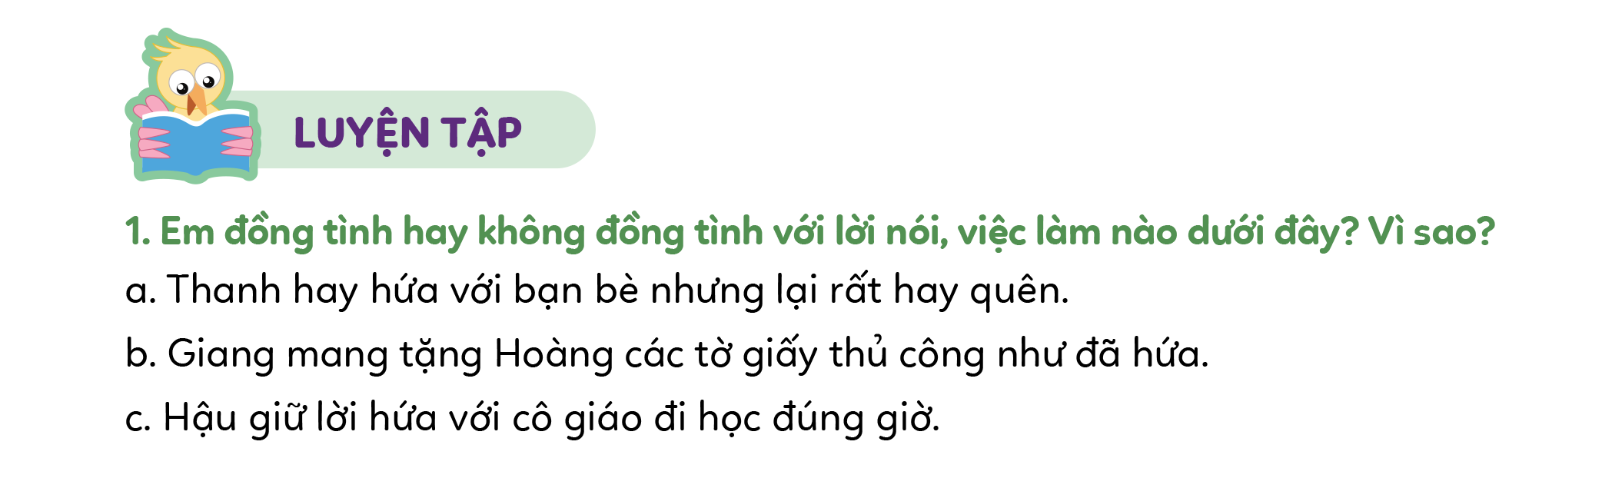
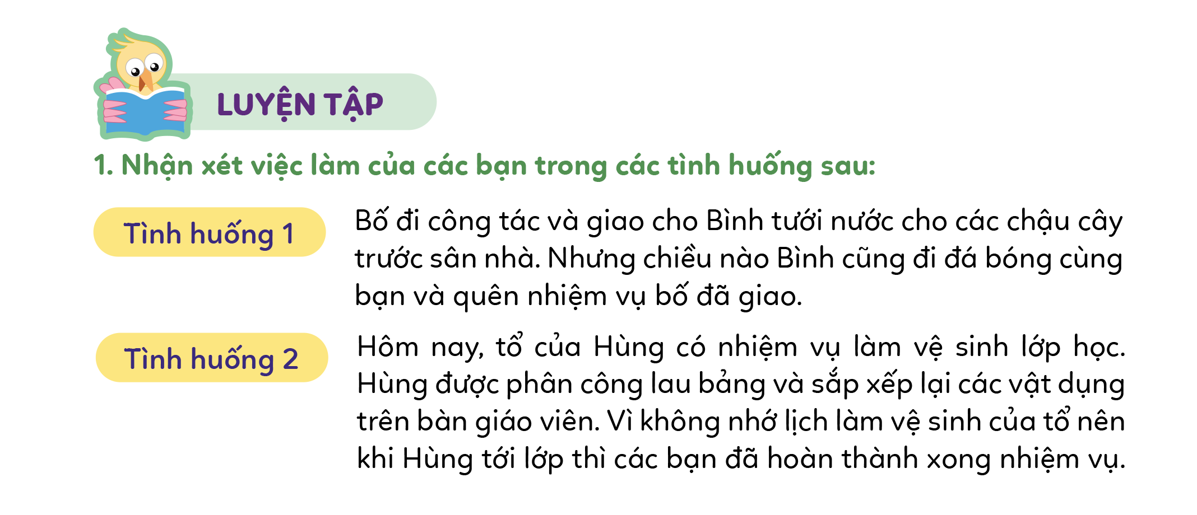
TH1: Bình chưa hoàn thành nhiệm vụ/Bình cần thực hiện nhiệm vụ của bố giao trước khi đi đá bóng cùng bạn.
TH2:
+ Hùng chưa hoàn thành nhiệm vụ tổ đã giao/ Hùng không nhớ việc tham gia vệ sinh lớp học mà tổ đã phân công.
+ Hùng nên ghi lại nhiệm vụ mà tổ phân công và nhớ thực hiện các công việc đó theo kế hoạch.

Slide 5
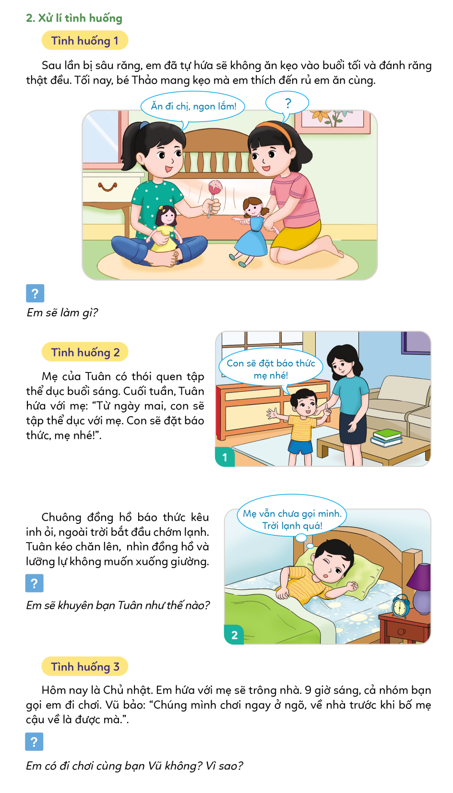
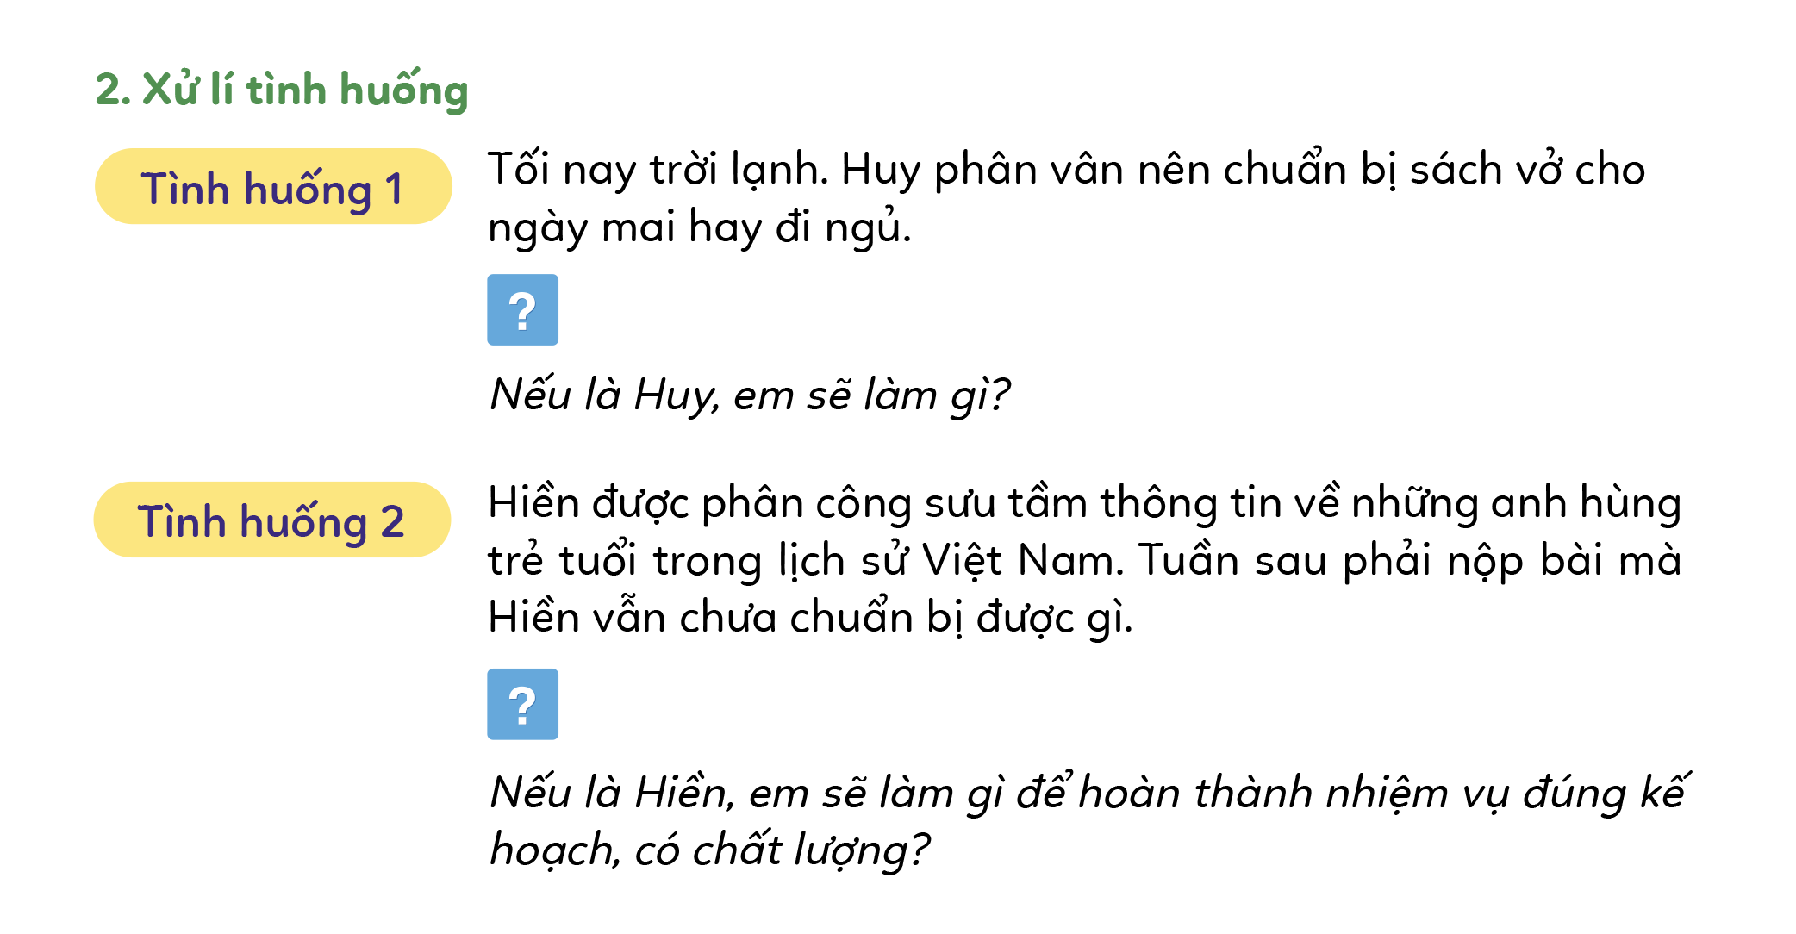
Dù trời lạnh Huy cũng nên cố gắng sắp xếp sách vở chuẩn bị cho ngày mai trước khi đi ngủ.

Slide 6
Em sẽ thu xếp thời gian để sưu tầm thông tin về những anh hùng tuổi trẻ trong lịch sử Việt Nam trong sách, báo hoặc trên mạng intơnet, có thể nhờ bố mẹ , bạn bè hỗ trợ,...

Slide 7
Củng cố dặn dò
Khi được giao nhiệm vụ gì, em cần cố gắng, kiên trì hoàn thành. Nếu gặp khó khăn, em có thể tìm kiếm sự hỗ trợ của người thân, bạn bè để hoàn thành nhiệm vụ đó có chất lượng.

Slide 8



Chúc các em chăm ngoan học giỏi!

